Slide 1



Catastro Multipropósito
Octubre 2021

Slide 2













¿Por qué es importante el catastro multipropósito?
Primer paso para la regularización masiva de la propiedad (Formalización, Titulación)
Pilar del Desarrollo Rural Integral: Propicia el uso adecuado, productivo y sostenible de la tierra
Información actualizada, oportuna y disponible para toma de decisiones
Gestión de activos ambientales, Desarrollo sostenible y uso lícito de cada predio.
Base para el ordenamiento de su territorio
Promueve la seguridad jurídica
Fortalecimiento de las finanzas territoriales
Disminuye la conflictividad sobre la propiedad

Slide 3






Objetivo general del nuevo Catastro Multipropósito
Énfasis en definir actividades concretas para ejecutar la estrategia de la política que se ajuste a las necesidades del país.
Integrado con
Registro
Digital e Interoperable
Completo
Actualizado
Confiable

Slide 4









Valores de la Gestión Catastral
Instrumentos estratégicos
Resultados esperados
Actualización permanente de la información Catastral
IDE – Interoperabilidad entre sistemas
Capacidad instalada en los territorios
Mecanismos eficientes para el mantenimiento
Fortalecimiento Fiscal – Recaudo efectivo
Múltiples componentes
Físico
Económico
Jurídico
Capas no parcelarias
GESTOR CATASTRAL
Integración, uso y disposición de datos
Mejora en la planificación y gestión del territorio - OT
Aseguramiento de calidad en la información
Observatorios inmobiliarios
Actualización a partir del mercado.
Participación, colaboración
CM como insumo para la formalización de la propiedad
Atención efectiva a los usuarios

Slide 5
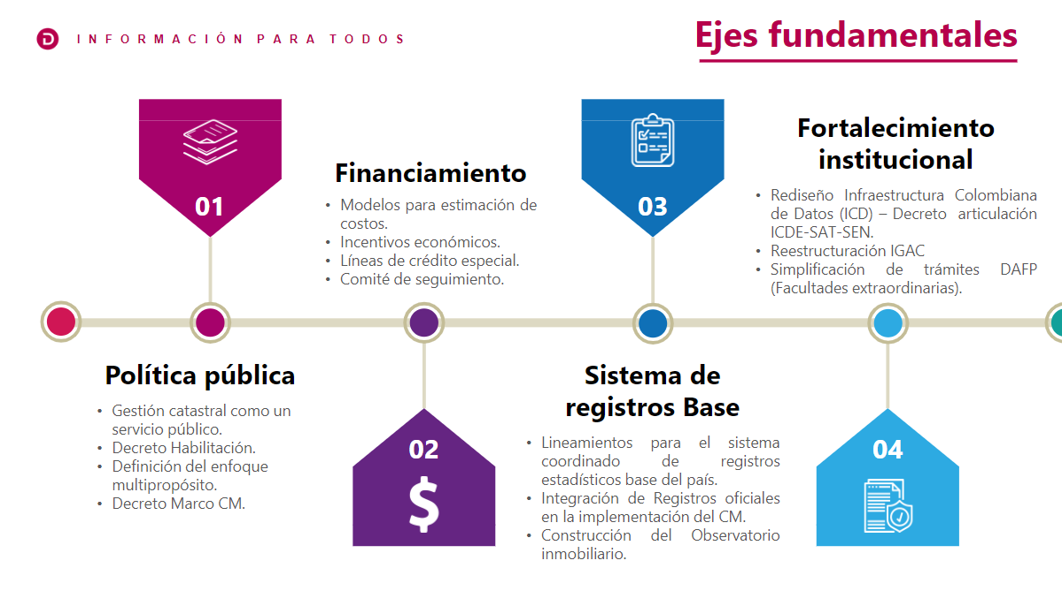

Slide 6
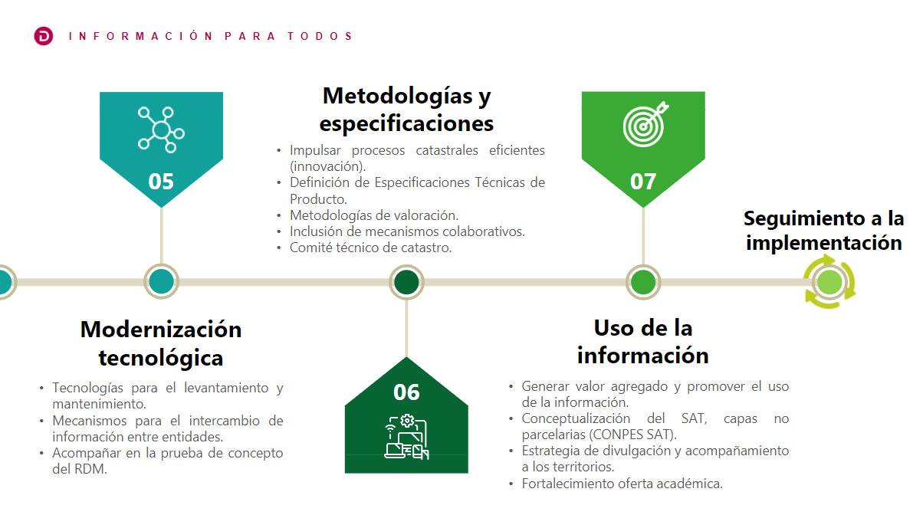

Slide 7
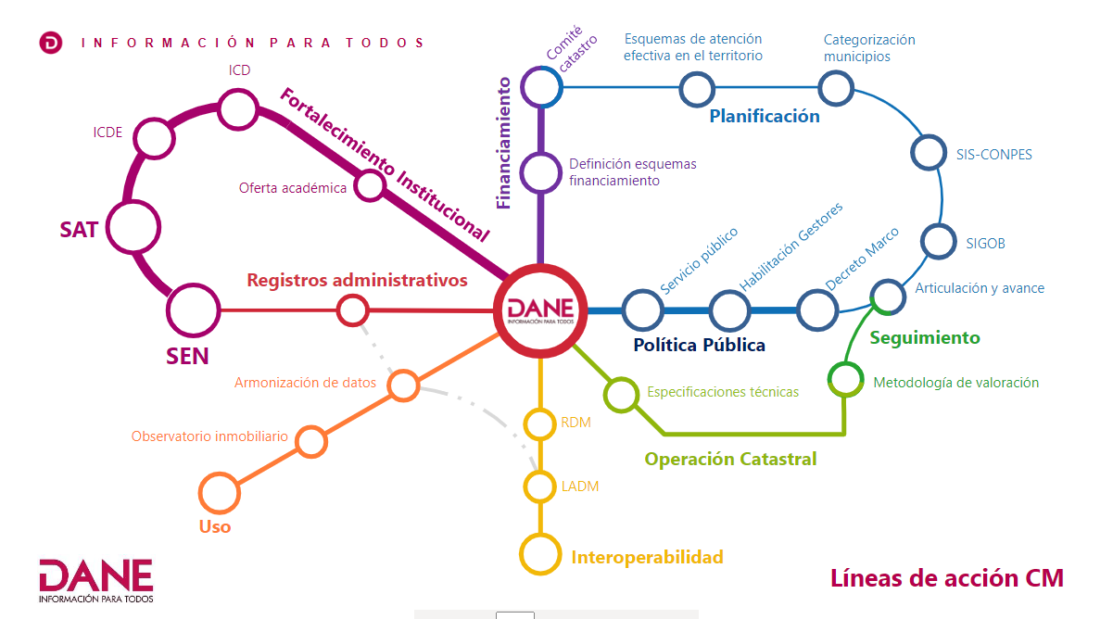

Slide 8


Nuevo Paradigma
institucionalidad y servicio público de la gestión catastral

Slide 9

Modelo Anterior
Centralizado
Función a cargo del IGAC y Autoridades catastrales
(Bogotá Cali, Medellín, Antioquia)
Sostenibilidad
Aproximaciones insostenibles del multipropósito
Presupuesto limitado
Disminución histórica sobre el presupuesto a entidades del orden nacional
Percepción
Retos del modelo anterior
Percepción negativa por parte de las ET y entidades de orden nacional
Asimetrías de información
Diferencias entre el catastro y registro
Frecuencia de actualización
13,3 Años promedio nacional
Rezago en actualización de la base gravable
Pérdida oportunidad de recaudo de impuestos territoriales (IPU)
Notes:
Se identifican las dificultades del modelo catastral anterior que ha generado la situación actual en cuanto a la desactualización en la información catastral y su impacto negativo sobre el ordenamiento de los territorios y la toma de decisiones estratégicas.

Slide 10
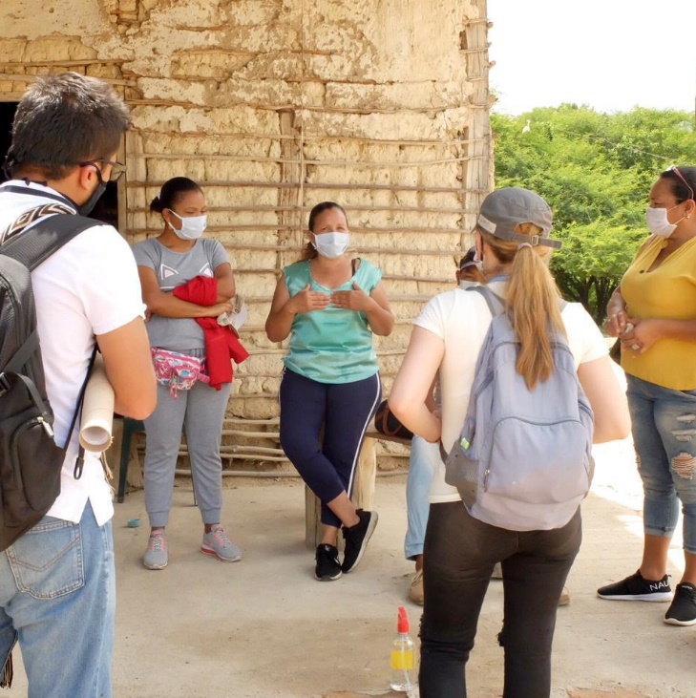

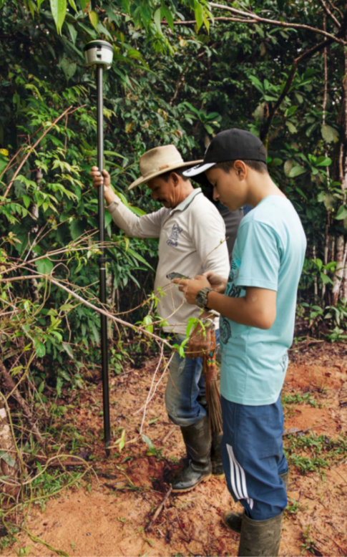


Premisas del nuevo modelo de catastro multipropósito
Esquema descentralización
Estructura de ejecución participativa (Habilitación de Gestores catastrales, contratación de operadores).
Integración Catastro - Registro
Acciones transformacionales
Ajustes normativos.
IGAC - Autoridad Catastral
SNR – Inspección Vigilancia y Control
Cambio de modelo de operación.
Apertura metodológica y tecnológica.
Simplificación en los procesos
Relevancia al ¿qué? y ¿para qué?, sin condicionar el ¿cómo?
Esquemas colaborativos
Modelos sostenibles (catastro con enfoque territorial).
Uso eficiente de la información catastral.
Fuente: ANT, Kadaster

Slide 11
Estado de la política pública
Instancia técnica asesora a la regulación
+5 Resoluciones: Especificaciones técnicas, Cartografía, procesos catastrales con enfoque registral
Habilitación Gestores Catastrales
Gestor excepción IGAC, ANT gestor rural, SNR IVC
Trabajo conjunto CARs, Ambiente, Vivienda, PNN
Reestructuración del IGAC
Regulación técnica
Articulación de actores
02
04
01
03
05
Política Pública
Gestión de recursos
Estrategia de información
Ley PND 1955/19
Documento CONPES
2 Decretos reglamentarios
1 Decreto articulación cartografía CM con POTs
Crédito BM-BID
Cooperaciones UK, USAID, SECO (Suiza), GIZ (Alemania)
Proyectos Tipo SGR y contrato tipo CCE
Línea de crédito FINDETER
Sistema de Administración del Territorio
Atlas digital (Colombia en Mapas)
Notarías digitales.
Conformación de la ICDE

Slide 12




Estructura Decreto 148 de 2020
Disposiciones generales del Servicio público
Definiciones, Principios
Objetivos de la Gestión catastral
Intervinientes
1
Información Catastral
Procesos Catastrales
Procedimientos del enfoque multipropósito:
Procedimientos del enfoque multipropósito
2
● Barrido Predial Masivo.
● Integración con registro.
● Informalidad en la propiedad.
● Actualización permanente.
● Interoperabilidad e integración de capas no parcelarias.
● Servicios digitales.
● Innovación y evolución continua.
Información Económica Catastral
Observatorio inmobiliario
Métodos de valoración predial
NUPRE
3
Inspección Vigilancia y control
Sujetos
Inspección, Vigilancia, Control
Sanción
4
Iconos por Freepik en www.flaticon.com

Slide 13






Comité Técnico Asesor para la Gestión Catastral - CTAGC
De acuerdo con el artículo 2.2.2.1.8 Decreto 148 de 2020:
Funciones
Miembros
Velar por la idoneidad de la regulación técnica bajo la responsabilidad del IGAC
Director DANE
El Director Técnico de Registro o el Superintendente Delegado de Tierras
Director Técnico de Geoestadística del DANE
Dos (2) expertos internacionales
Dos (2) expertos nacionales
Recomendar el ajuste de las propuestas de regulación presentadas por el IGAC
Emitir concepto favorable o desfavorable a las iniciativas de regulación
El DANE luego de un análisis exhaustivo sobre el estado de la política actual de Catastro Multipropósito. Convocará el CTAGC para proponer y recomendar temas que fortalezcan la regulación de catastro. Por lo anterior, se encuentra en elaboración un documento diagnostico del estado actual de la política para llevar al comité.
Dar concepto sobre el uso de insumos cartográficos
Proponer y recomendar temas que fortalezcan la regulación del catastro

Slide 14

Procedimiento de aprobación en el CTAGC
IGAC envía borrador
Avances
Sesión ordinaria
No Favorable
El CTAGC en un proceso riguroso dio revisión a la resolución 1149 de 2021, en el cual se ha asegurado desde el punto de vista técnico su idoneidad bajo el nuevo enfoque multipropósito.
¿Cual es el concepto
del proyecto?
Favorable
El proyecto requiere ajustes menores?
IGAC Ajusta el proyecto con las observaciones y/o da las razones de la no procedencia de la modificación
Si
Resolución IGAC 1149 de 2021
(19 de agosto)
No
No
El comité Asesor aprueba los ajustes?*
La S.T. remite el proyecto ajustado y observaciones para conocimiento del comité Asesor
“Por la cual se actualiza la reglamentación técnica de la formación, actualización, conservación y difusión catastral con enfoque multipropósito”
IGAC continua con la publicación del proyecto.
Si
FIN
*Se aprobará por mayoría simple - virtual.

Slide 15





PRESTACIÓN DEL SERVICIO
Desea habilitarse?
Cumple Requisitos?
Habilitación como Gestor Catastral
Prestación directa?
SI
1
SI
3
Solicitud de Habilitación
SI
Municipio
4
5
Contratación con un gestor habilitado
2
Prestación directa
Contratar Operadores Catastrales
Celebración de contratos/Convenios
7
Oferta de Gestores Habilitados
Cuenta con recursos?
SI
Puesta en marcha de la estrategia
6
Cofinanciamiento / Financia Nación
IGAC
ANT
Otros GC Habilitados

Slide 16
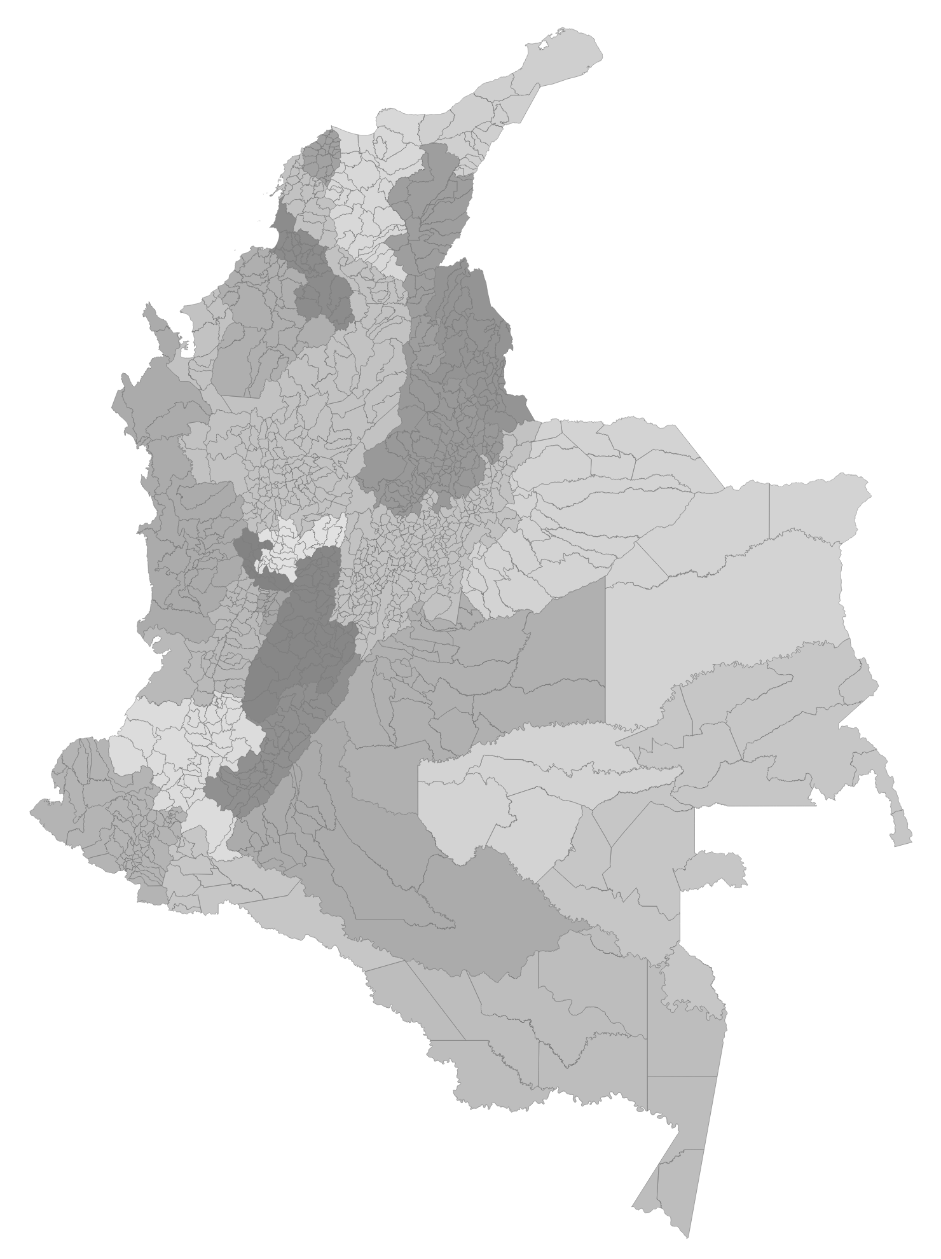
Alianzas estratégicas y cooperación internacional
Crédito Banco Mundial – BID
Fortalecimiento para la adopción e implementación de un Catastro Multipropósito Urbano-Rural.
Unión Europea
Fondo Europeo para la Paz, Ordenamiento social de la propiedad en grandes baldíos con ANT como apoyo a los PDET
Cooperación no reembolsable Reino Unido
Catastro multipropósito en áreas ambientalmente protegidas para fortalecer la gestión sostenible.
Kadaster - Holanda
Iniciativa “Tierras en Paz” implementación de mecanismos participativos de las comunidades locales
Cooperación Francesa
Consultar detalles con DNP
Cooperación Suiza - SECO
Proyecto SwissTierras Colombia, Asistencia técnica Fortalecimiento institucional, soporte técnico y tecnológico, Formación de Capital Humano.
Cooperación Alemana - GIZ
Proyecto Apoyo al Catastro con Enfoque Multipropósito en Colombia, Medio ambiente, derechos de las mujeres a la propiedad, participación de las comunidades étnicas y mecanismos de resolución de conflictos.*
Programa Nuestra Tierra Prospera - USAID
Titulación masiva sobre la tierra y apoyo en la restitución de tierras, Fortalecimiento de las capacidades locales, Promoción de actividades socio-económicas lícitas.
* En proceso de Suscripción
Notes:
Crédito Banco Mundial – BID: Fortalecimiento para la adopción e implementación de un Catastro Multipropósito Urbano-Rural.
Cooperación no reembolsable Reino Unido: Catastro multipropósito en áreas ambientalmente protegidas para fortalecer la gestión sostenible.
Programa Nuestra Tierra Prospera – USAID: Titulación masiva sobre la tierra y apoyo en la restitución de tierras, Fortalecimiento de las capacidades locales, Promoción de actividades socio-económicas lícitas.
Cooperación Suiza – SECO: Proyecto SwissTierras Colombia, Asistencia técnica Fortalecimiento institucional, soporte técnico – tecnológico, Formación de Capital Humano.
Cooperación Alemana – GIZ: Proyecto Apoyo al Catastro con Enfoque Multipropósito en Colombia, Medio ambiente, derechos de las mujeres a la propiedad, participación de las comunidades étnicas y mecanismos de resolución de conflictos.*

Slide 17
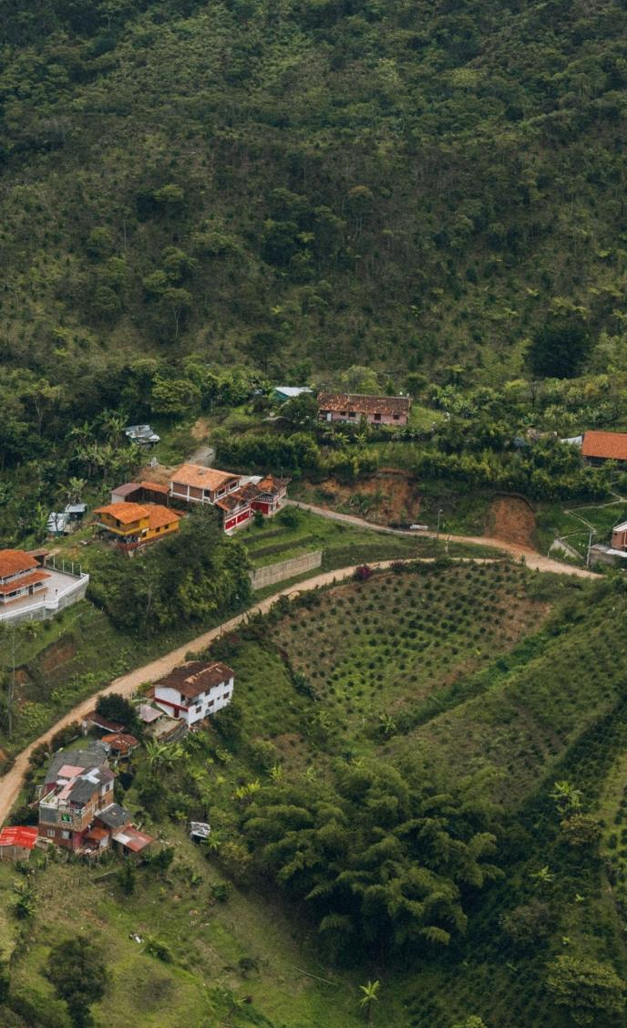
Meta de País - Implementación gradual
Área geográfica con Catastro Actualizado
60%
35,1%
15,9%
5,6%
2,3%
2018
2019
2020
2021
2022
Área geográfica del país con información catastral actualizada, a través de cualquiera de los procesos comprendidos dentro del servicio público de la gestión catastral. Incluye las áreas geográficas reportadas por todos los gestores catastrales

Slide 18
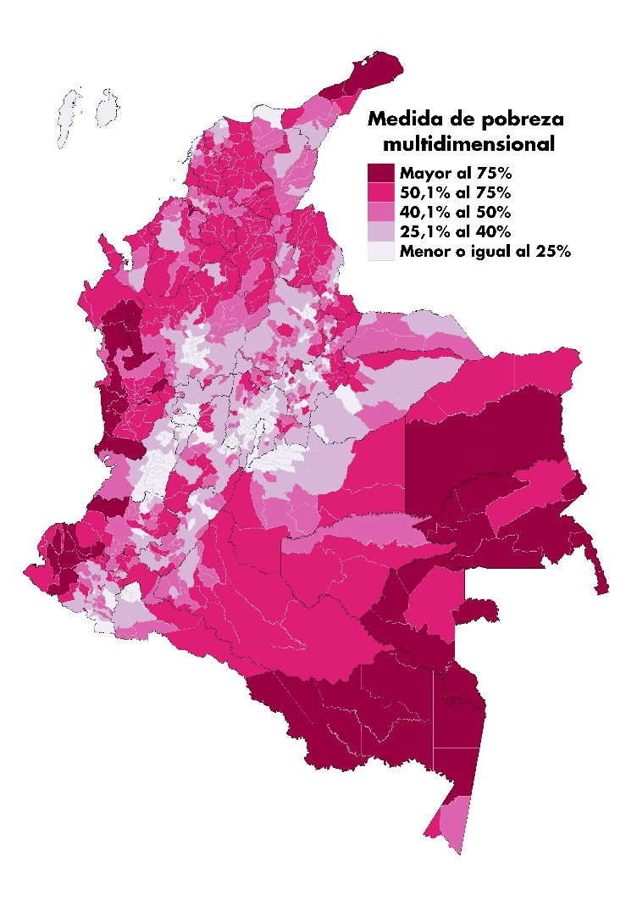
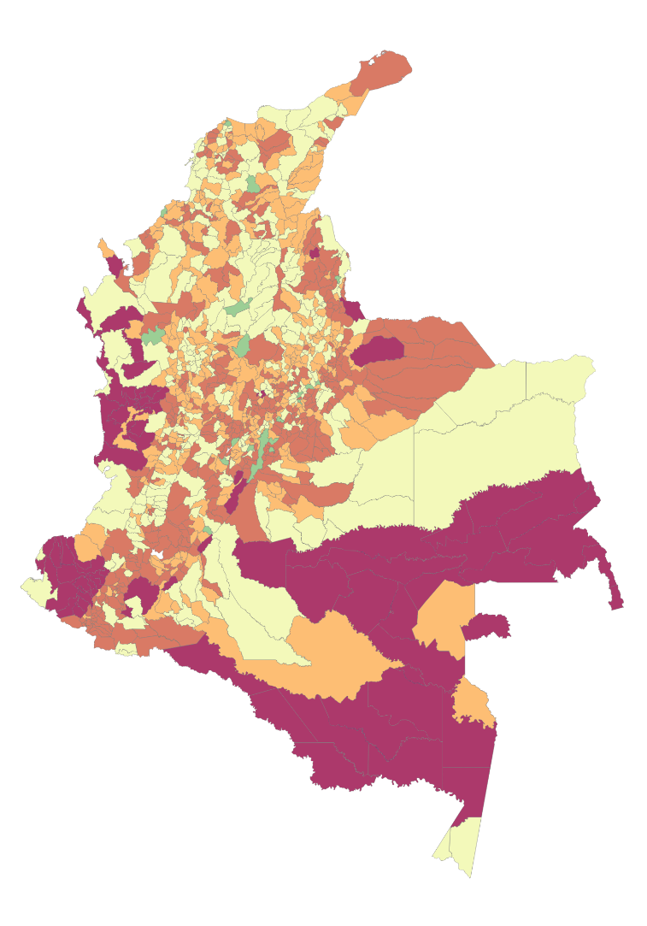
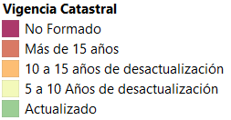
Correlación pobreza - Catastro
Pobreza multidimensional Municipal
Vigencia Catastral

Slide 19
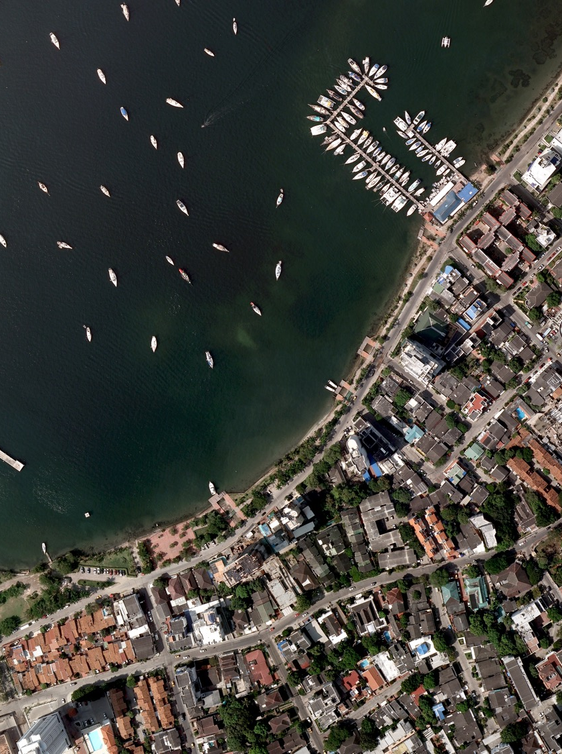
Tecnología y gestión de información

Slide 20



Estrategia de intervención
innovación en componentes del sistema catastral
Métodos
Insumos
Herramientas
Personas
Intervención efectiva con enfoque territorial
(entender el territorio y sus necesidades, métodos directos e indirectos)
Fuentes alternas de información, Registros administrativos
(Cubrimiento del rezago institucional)
Usar lo mejor de la tecnología disponible
(Economías de escala)
Esquemas colaborativos / declarativos, acompañamiento y participación permanente

Slide 21






El valor de la información
La revolución de los datos en la era de la información digital
Surgimiento de términos como Big Data, Open Data, Internet de las cosas, Inteligencia artificial, sensores remotos, entre otras formas de obtención, análisis y visualización de la información
La era de la información, se puede describir a través de 5 características principales (o las 5 “V”):
5. Valor
4. Veracidad
1.Volumen
3. Variedad
2. Velocidad
Notes:
“El valor de la información”
La revolución de los datos, la era de la información, la era digital. Dentro de esta era sale a resurgir términos como Big Data, Open Data, Internet de las cosas, Inteligencia artificial, sensores remotos, entre otras formas de obtención de información.
La era de la información, se puede describir a través de 5 características principales (o las 5 “v”):
Volumen: la cantidad de información que se genera cada segundo es inmensa. Los celulares, las redes sociales, correos electrónicos, imágenes, videos, etc. Se presume que la información (datos) que se produjeron entre el comienzo de los tiempos hasta el año 2008, será comparable en tamaño, a la que se generará cada minuto a partir de ahora. La magnitud de la cantidad de información que se está generando de forma continua. Por ejemplo, durante 2016 se calcula que cada minuto se generaron 204 millones de correos electrónicos, 4.5 millones de likes en Facebook, 305 mil tweets, 2.5 millones de búsquedas en google y 2 millones de likes en instagram
Velocidad: la velocidad a la que se generan los datos y velocidad a la que se trasmite e intercambia esta información. Por ejemplo lo rápido que se puede distribuir una fotografía a través de las redes sociales y lo rápido que google nos devuelve información del otro lado del mundo.
Variedad: los diferentes tipos de información que podemos obtener. Hasta hace poco, la mayoría de los datos que se recopilaban en sistemas informáticos era estructurada, es decir seguía patrones específicos para ser almacenada en patrones digitales. Hoy en día más del 80% de los datos que existen en el mundo son no estructurados, eso incluye: un video, una foto, un mapa, un artículo de opinión o una publicación en las redes sociales.
Veracidad: se refiere a la autenticidad, la calidad, a la fiabilidad de la información. No toda la información que se genera es precisa o verdadera. Esto representa uno de los mayores retos, poder identificar qué datos son ciertos, cuáles no y desechar éstos últimos.
Valor: La información es importante porque tiene y genera un favor. El análisis de los datos se debe realizare con estrategias de alto rendimiento. La información no tiene mucho sentido si solo se almacena y no se utilizara con algún propósito La Información tiene un gran valor pues permite modelar comportamientos, establecer perfiles y generar conocimiento.
La data es clave porque permite Optimizar procesos, pero también para estudiar hábitos y patrones de conducta. La mayor fuente de información somos nosotros mismos. El 75% de la información proviene de los individuos.
Es importante reflexionar sobre la ética en su utilización y la protección de datos, ¿somos conscientes de ese suministro constante de información?

Slide 22
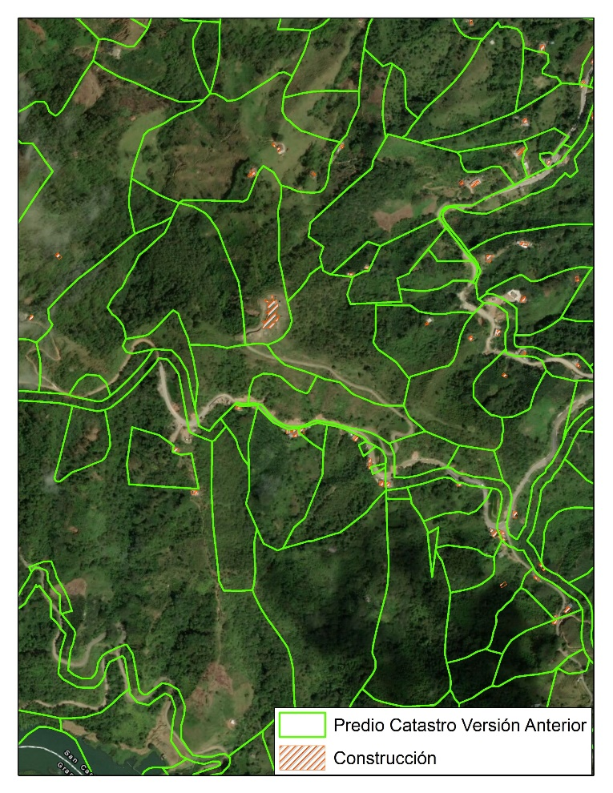
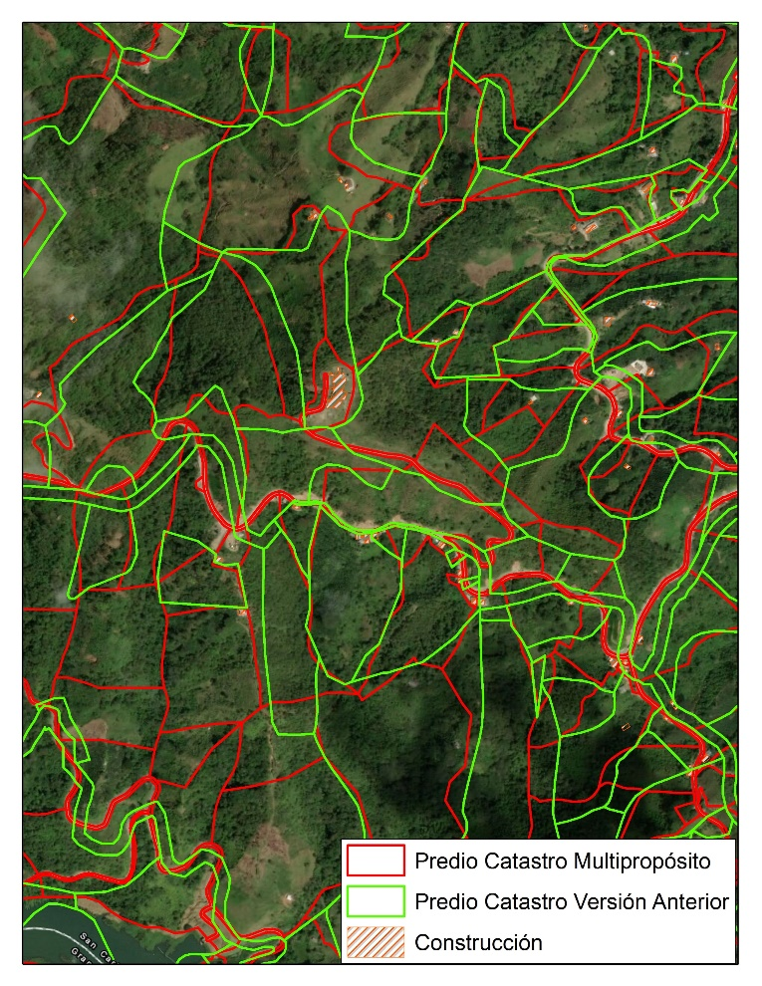
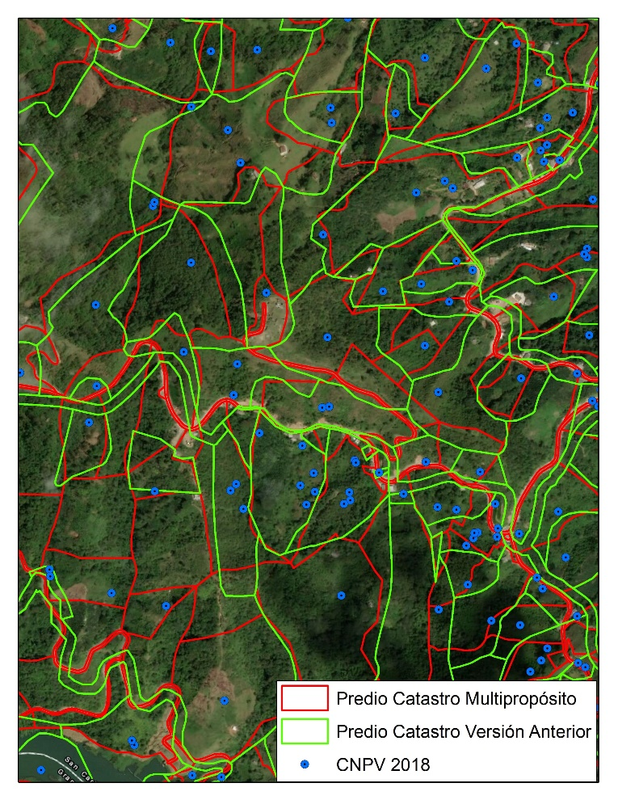
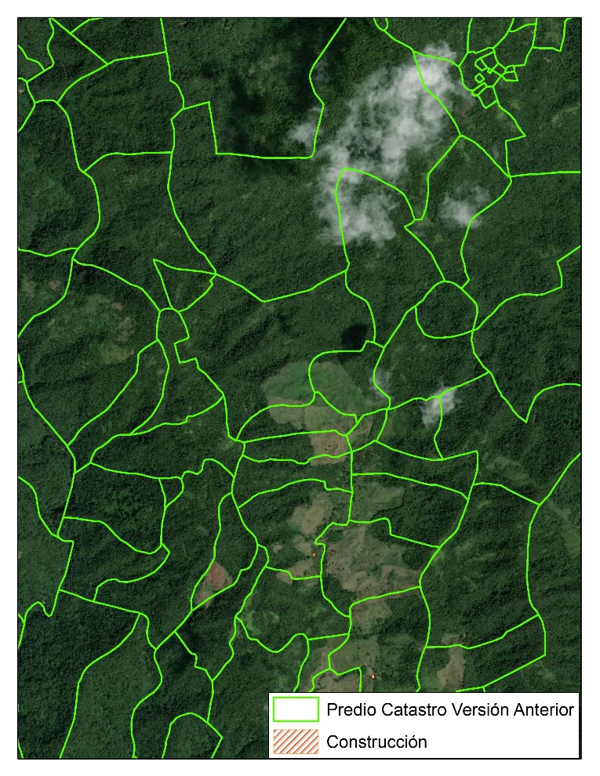
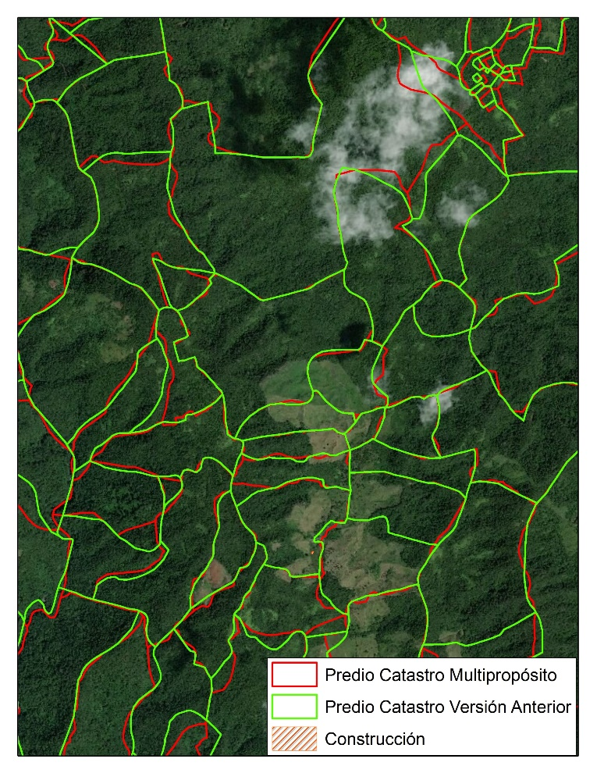
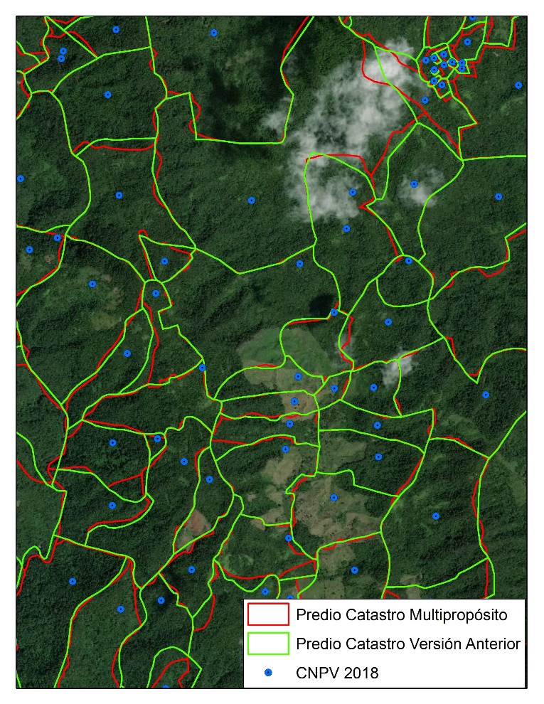
Intervención diferenciada
Zona en desarrollo
San Carlos - Antioquia
Zona Consolidada

Slide 23
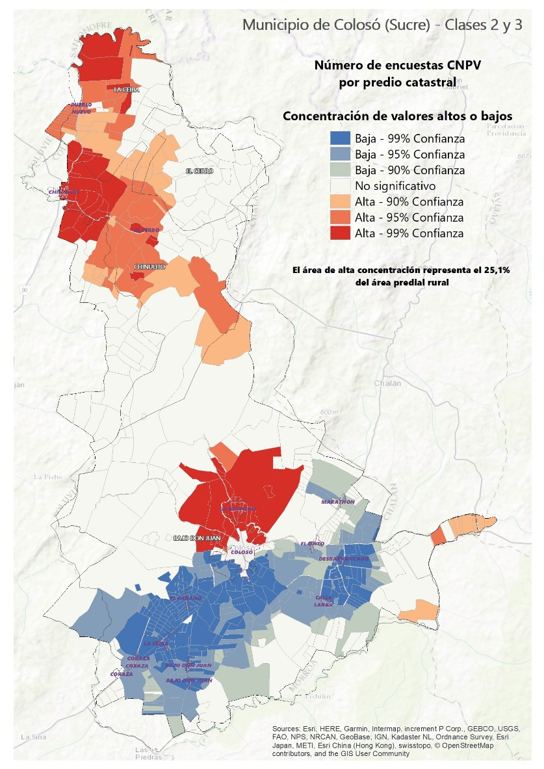
Atención efectiva:
Intervención diferencial del territorio
Zonas críticas
Mayor grado de desactualización estimada
Zonas intermedias
Existen casos puntuales de desactualización, pero su comportamiento no es continuo
Uso de registros administrativos para precisar la intervención
Registro público de propiedad
Información censal
Información caracterización social
Trámites de conservación
Zonas consolidadas
No se evidencia niveles considerables de desactualización estimada

Slide 24
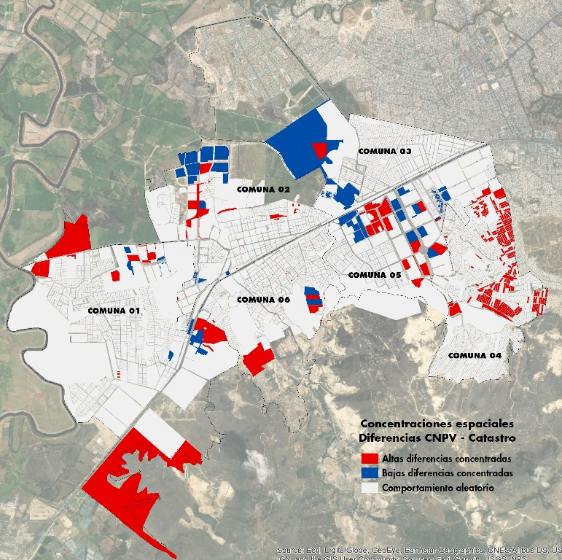
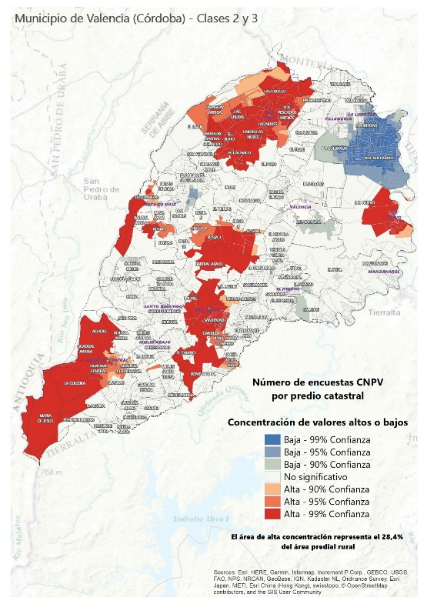
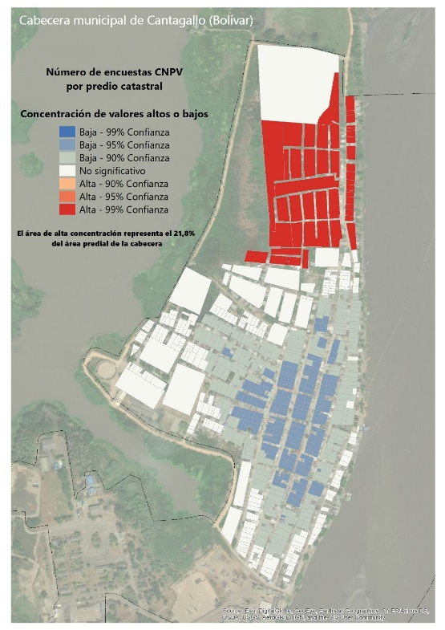
Focalización Territorial
Integración de registros administrativos
Cabecera municipal de Soacha (Cundinamarca)
Fuente: DANE 2019, elaborado a partir de datos del CNPV 2018 e información predial IGAC
Notes:
Es importante resaltar el rol del DANE como aliado estratégico para los gestores en los procesos de caracterización territorial, focalización de la atención y medición de impacto de las actuaciones catastrales.
Las gráficas muestran el resultado de los ejercicios de zonificación de la desactualización catastral estimada a partir del análisis e integración de la información catastral y el CNPV 2018.
Es una herramienta Fundamental para los nuevos gestores (dispuesta desde el DANE) que ayuda a entender las necesidades de actualización de los catastros a un nivel sub-municipal.

Slide 25





Observatorios inmobiliarios - Decreto 148
1
Métodos indirectos de recolección de información catastral
4
Soporte componente económico del catastro
2
Actualización permanente
5
Integración al Observatorio Inmobiliario Nacional (DANE)
3
Mecanismo de observación dinámica del territorio

Slide 26

Observatorios Inmobiliarios
01
Seguimiento proactivo de transacciones y cambios en el tiempo
02
Integrado con diversas fuentes de información, planificación, usos, restricciones, servicios públicos (públicas y privadas)
03
Comunicación directa y en doble vía con los ciudadanos (servicios digitales, actualización permanente)
04
Basados en información catastral multipropósito Compatibles con LADM

